Slide 1

Base de Datos
MI PRIMERA PRACTICA

Slide 2
¿Creando mi primer Proyecto?
Ejercicio práctico 1
Definir la tabla Médicos y Especialidades Medicas
INSERT (Transact-SQL) - SQL Server | Microsoft Learn
Tipos de datos (Transact-SQL) - SQL Server | Microsoft Learn

Slide 3
¿Creando mi primer Proyecto?
Ejercicio práctico 1
Definir la tabla pagos con los siguientes campos
idpago, numérico entero incremental de 1 en 1 con restricción de primary key no nulos.
concepto, numérico entero (tinyInt) no debe permitir valores nulos.
fecha, fecha y hora no debe permitir valores nulos.
monto, numérico entero (money) no debe permitir valores nulos.
estado, numérico entero (tinyInt) no debe permitir valores nulos.
Obs, cadena de caracteres (1000) no debe permitir valores nulos.

Slide 4
¿Creando mi primer Proyecto?
Ejercicio práctico 1
Definir la tabla relación pago/ paciente/ turno
CREATE TABLE [dbo].[PagoPaciente](
[idpago] [int] NOT NULL,
[idpaciente] [int] NOT NULL,
[idturno] [int] NOT NULL,
PRIMARY KEY CLUSTERED
(
[idpago] ASC,
[idpaciente] ASC,
[idturno] ASC
))
GO

Slide 5
¿Creando mi primer Proyecto?
Ejercicio práctico 1
Definir la tabla conceptos con los siguientes campos
idconcepto, numérico entero (tinyint) incremental de 1 en 1 con restricción de primary key no nulos.
Decripción, alfanumérico de 100 caracteres no debe permitir valores nulos.

Slide 6
¿Creando mi primer Proyecto?
Ejercicio práctico 1
Definición de tipo de datos de usuario
La definición de tipo de datos, nos permite crear un tipo de datos con un nombre que definamos específicamente para poder utilizarlo durante el diseño de la Base, ya que con esto podemos evitar tener campos que representan en nuestro esquema lo mismo en su diseño, esto con el fin de garantizar el óptimo rendimiento o performance de la misma.

Slide 7
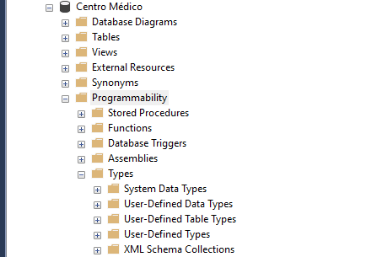
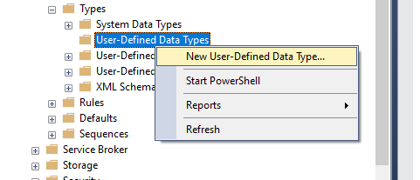
¿Creando mi primer Proyecto?
Ejercicio práctico 1
Definición de tipo de datos de usuario desde el explorador de objetos
1.- Seleccionar el directorio
“Programabilidad” de la BD
2.- Seleccionar el directorio
“Types”
3.- Seleccionar
Presionando el btn derecho del mouse

Slide 8
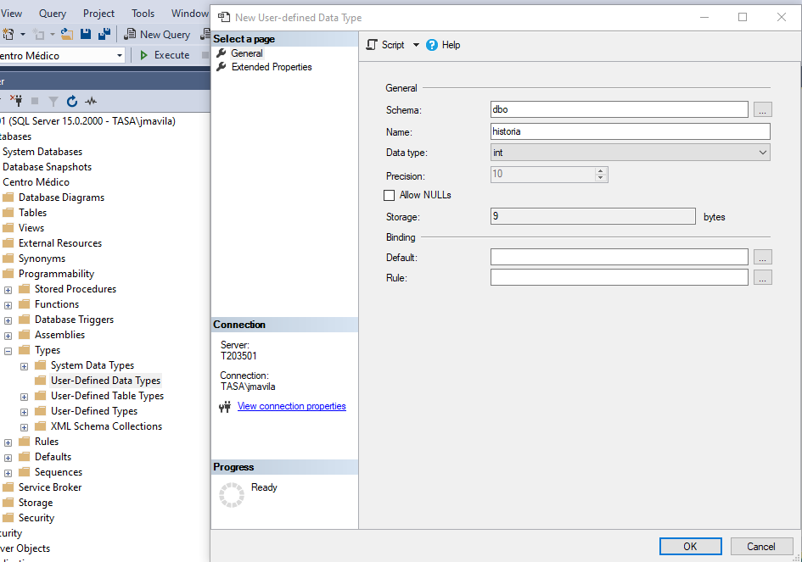
¿Creando mi primer Proyecto?
Ejercicio práctico 1
Definición de tipo de datos de usuario desde el explorador de objetos
Creamos el tipo de dato historia de tipo entero

Slide 9
¿Creando mi primer Proyecto?
Ejercicio práctico 1
Definición de tipo de datos de usuario desde la consola del transact-Sql
CREATE TYPE historia FROM int NOT NULL
GO
Ejercicio:
Desde la consola vamos a crear los siguientes tipos de datos:
Medico, entero no nulo.
Observacion, alfanumérico de 1000 nulo.
Paciente, entero no nulo.
Pais,cadena de caracteres de 3 nulo.
Turno, entero no nulo.

Slide 10
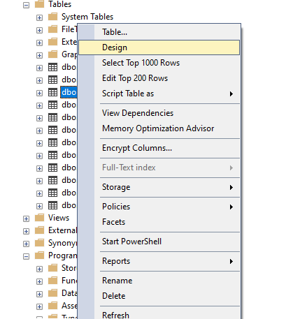
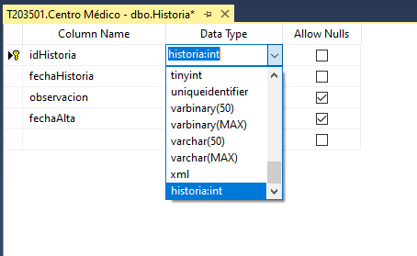
¿Creando mi primer Proyecto?
Ejercicio práctico 1
Seleccionar los tipos de datos definidos en las tablas

Slide 11


